Slide 1
Akademik Teşvik Ödeneği Kapsamında Web of Science Atıf Listesi Hazırlama ve Derginin Q Değerini Bulma Kılavuzu Akademik Teşvik Düzenleme, Denetleme ve İtiraz Komisyonu tarafından hazırlanmıştır.

Slide 2
Bu kılavuz Web of Science (SSCI, SCI-EXPANDED, AHCI) indekslerinde yer alan, öğretim üyesi/elemanının yazar olarak yer almadığı makalelerde, öğretim üyesi/elemanının her bir eserlerine yapılan atıfıların dosyaya nasıl ekleneceğini açıklamak amacıyla hazırlanmıştır.
Ayrıca öğretim üyesi/elemanının kendi makalelerini yayınladığı derginin «Q değeri» bilgisinin bulacağı ilgili bilgiler de eklenmiştir.

Slide 3
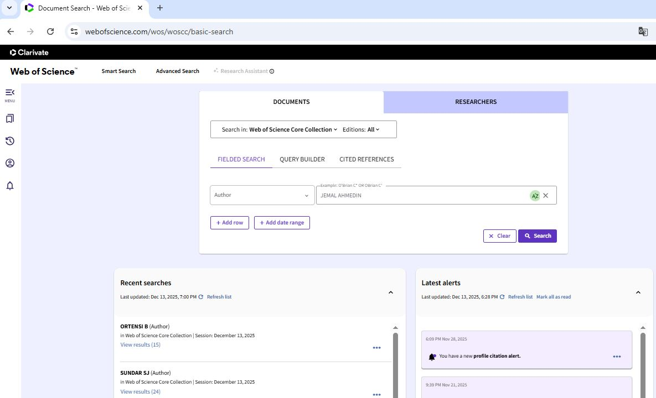

Öncelikle “https://www.webofscience.com/wos/woscc/basic-search” adresinden yazar taraması yapılarak öğretim üyesi/elemanının kendi makale listesine ulaşılmalıdır.

Slide 4
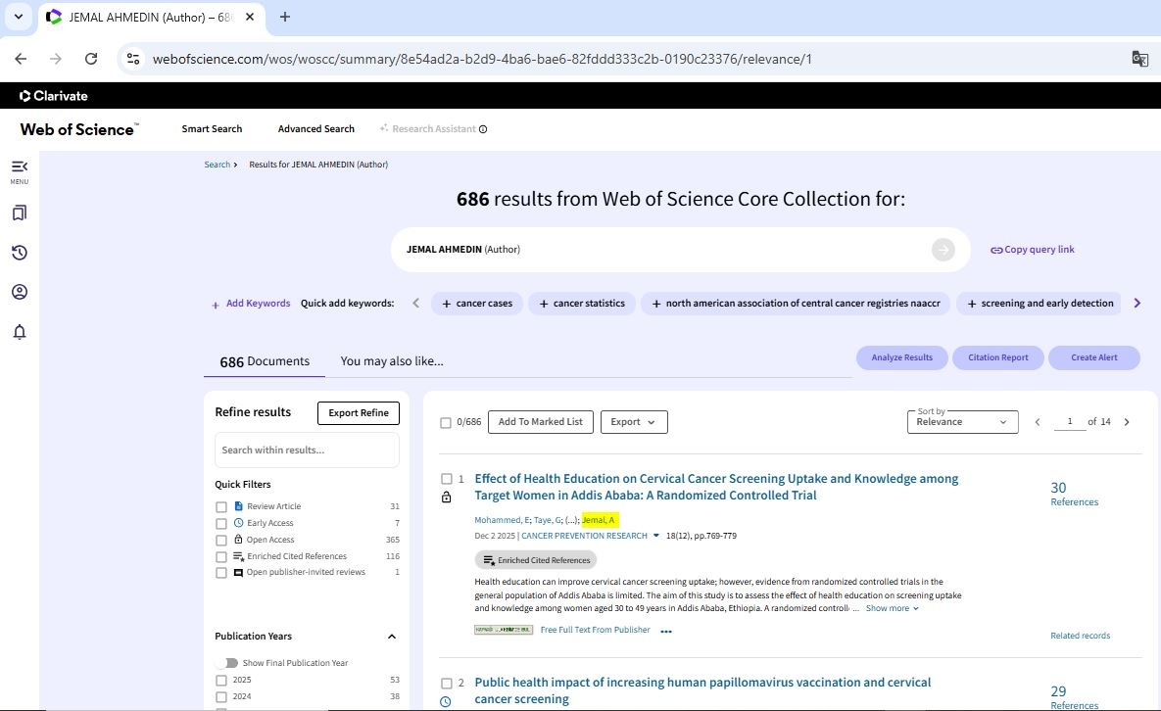

Slide 5
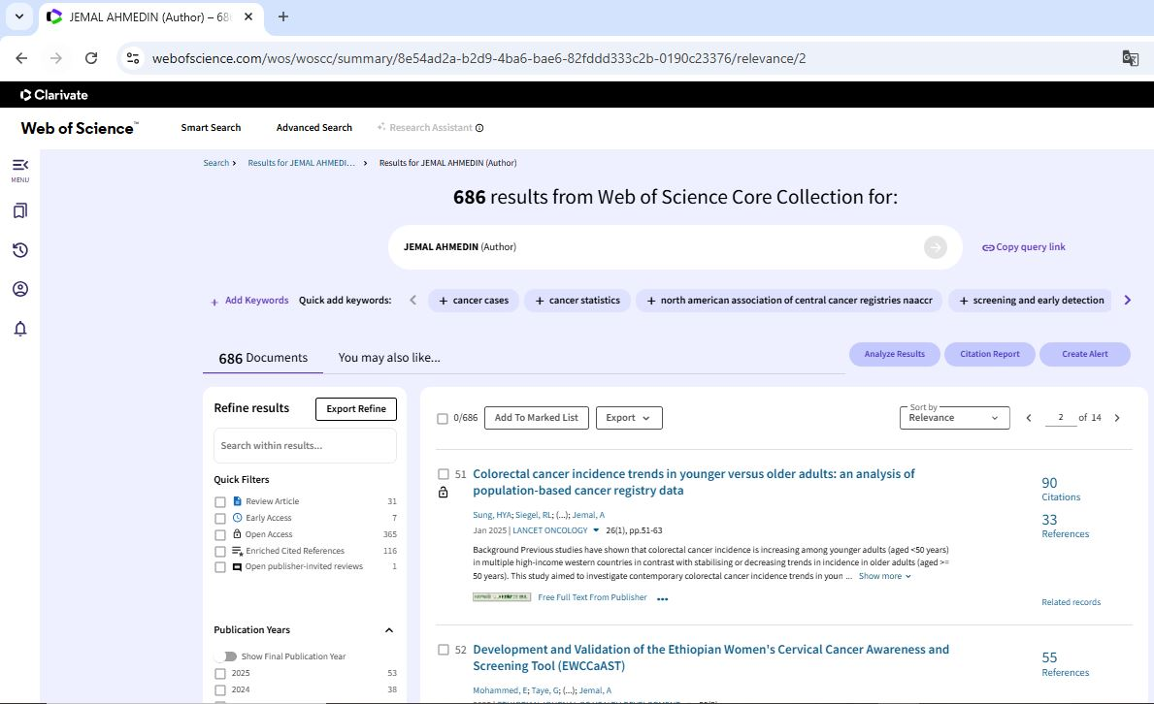
Yazarın “Citation Report”u alınacak olan makalesinin sol sütununda yer alan “Citations” butonuna tıklanır.

Slide 6
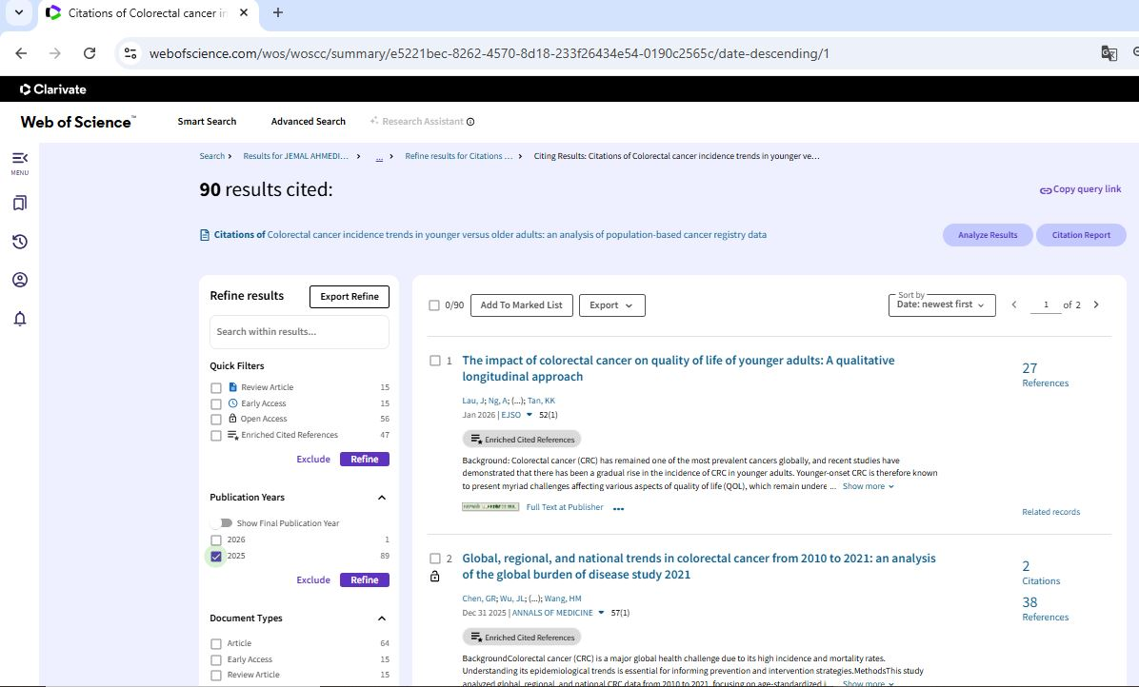
Listelenen atıflar arasında yıl filtrelemesi yapabilmek için sağ sütundaki “Publication Years” başlığından ilgili yıl seçilerek “Refine” butonuna tıklanır.

Slide 7
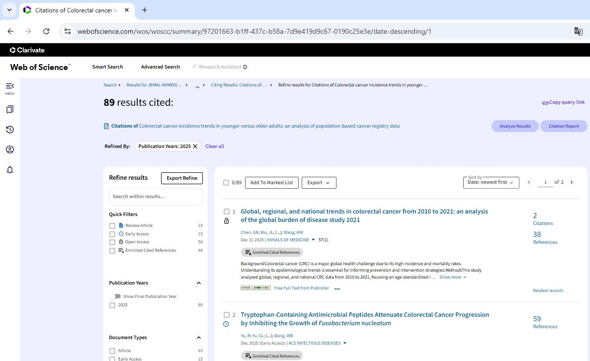

Slide 8
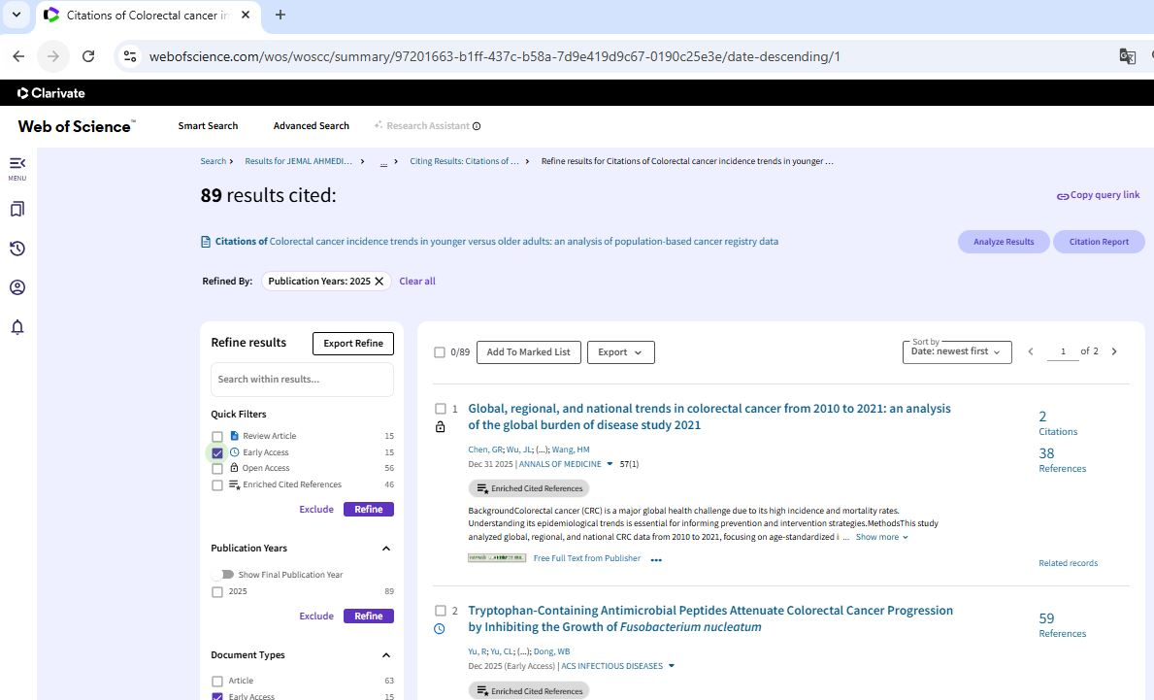
“Early Access” olan yayınların listeden çıkarılması için sağ sütundaki “Quick Filter” bölümünde “Early Access” varsa seçilir ve “Exclude” butonuna tıklanır.

Slide 9
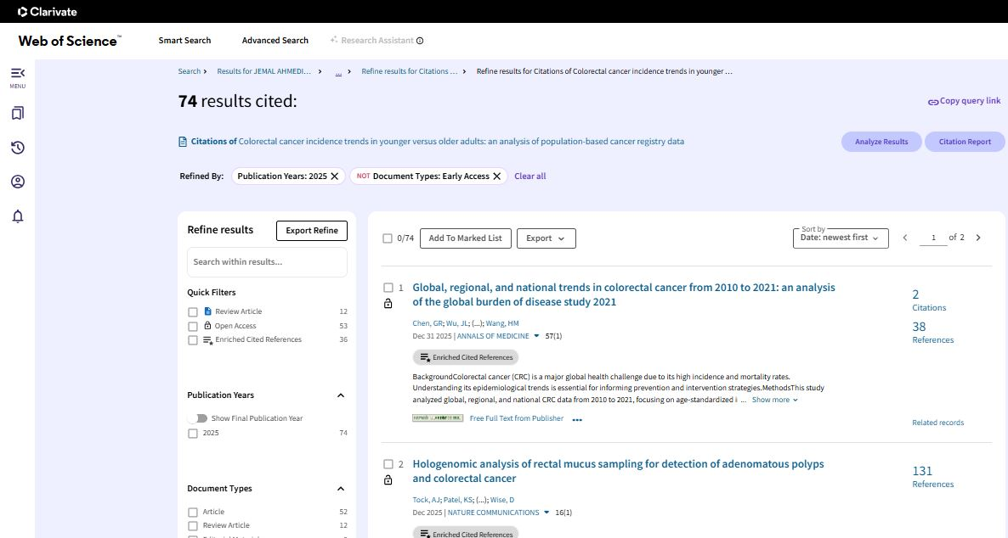

Slide 10
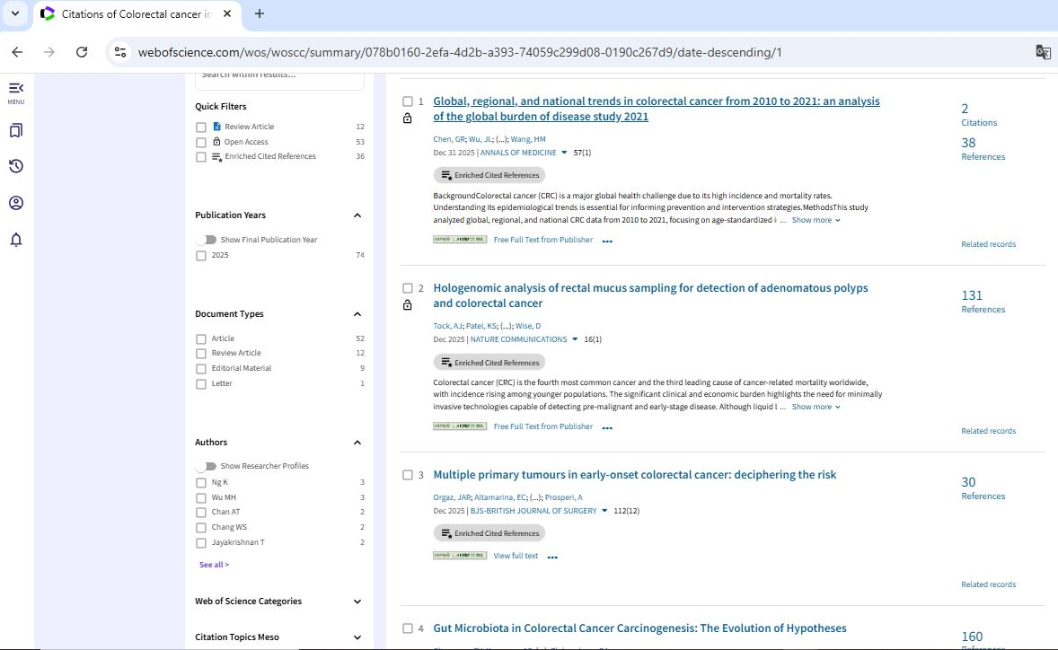
Yazar filtrelenmesi yapmak amacıyla “Autors” bölümünden tüm yazar listesini görmek ve kontrol etmek için “See all” butonuna tıklanır ve açılan listeden Akademik Teşvik’e başvuracak öğretim üyesi/elemanının adı eğer varsa seçilerek “Exclude” butonuna tıklanır.

Slide 11
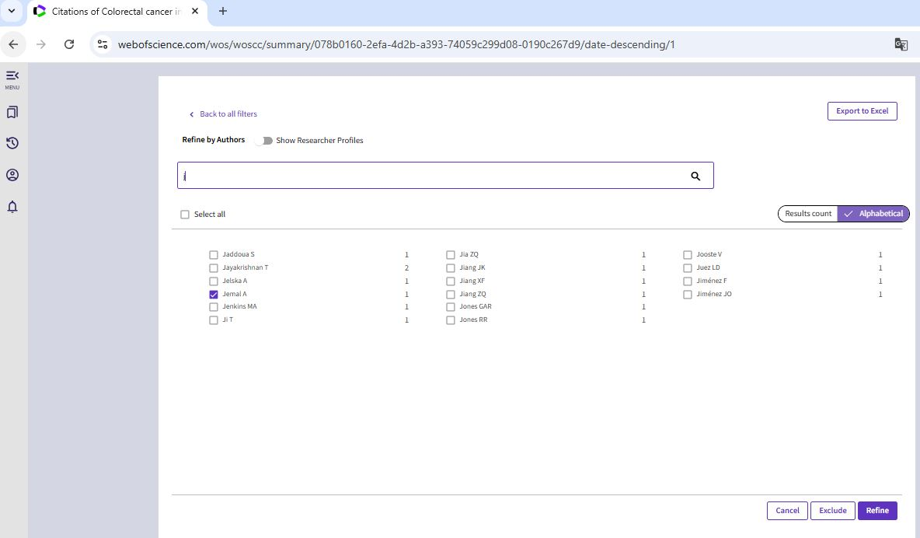

Slide 12
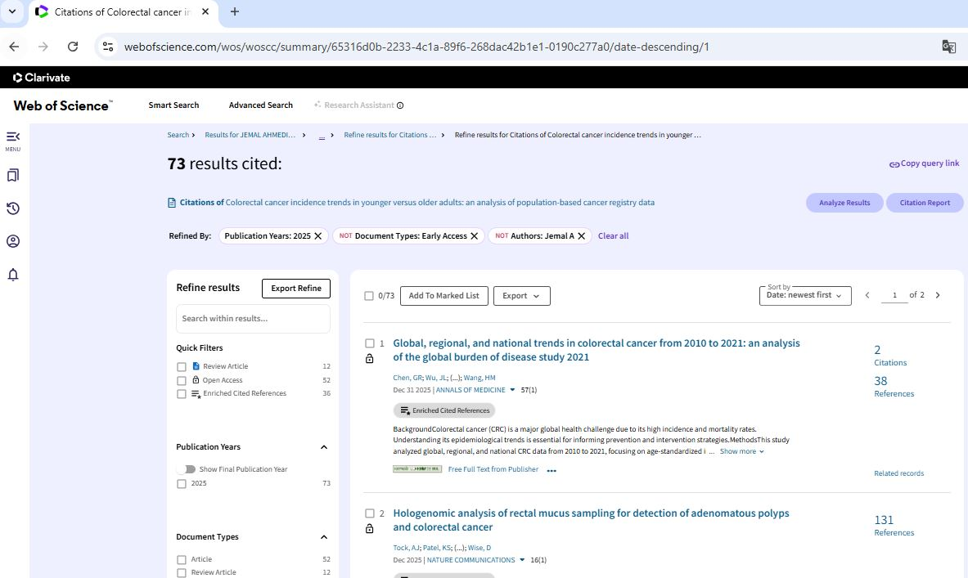

Slide 13
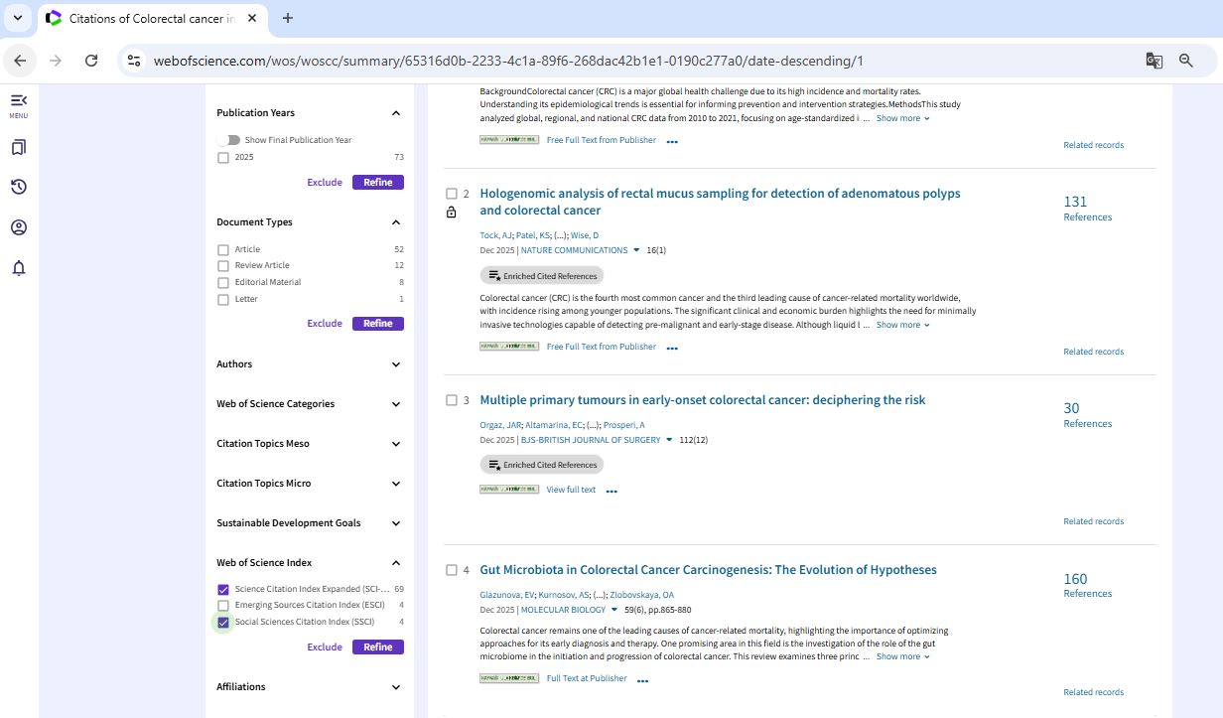
Akademik Teşvik Yönetmeliği’ne uygun indeksler (Science Citation Index Expanded (SCIE), Social Sciences Citation Index (SSCI) ve Arts and Humanities Citation Index (AHCI)) seçilerek “Refine” butonuna tıklanır.

Slide 14
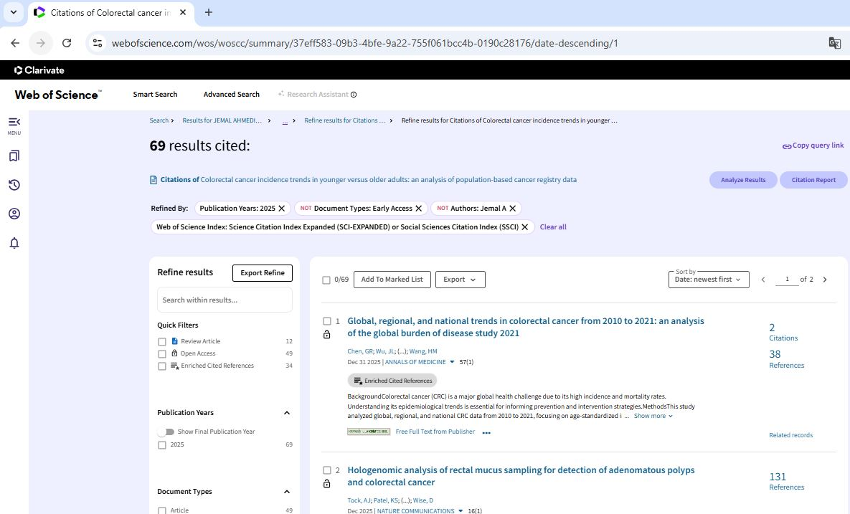
Makalenin atıf raporu için ulaşılan sayfa PDF olarak yazdırılır ve makalenin yazar isimlerini içeren ilk sayfası ile birleştirilerek sisteme yüklenir.

Slide 15
Derginin Q Değerini Bulma

Slide 16
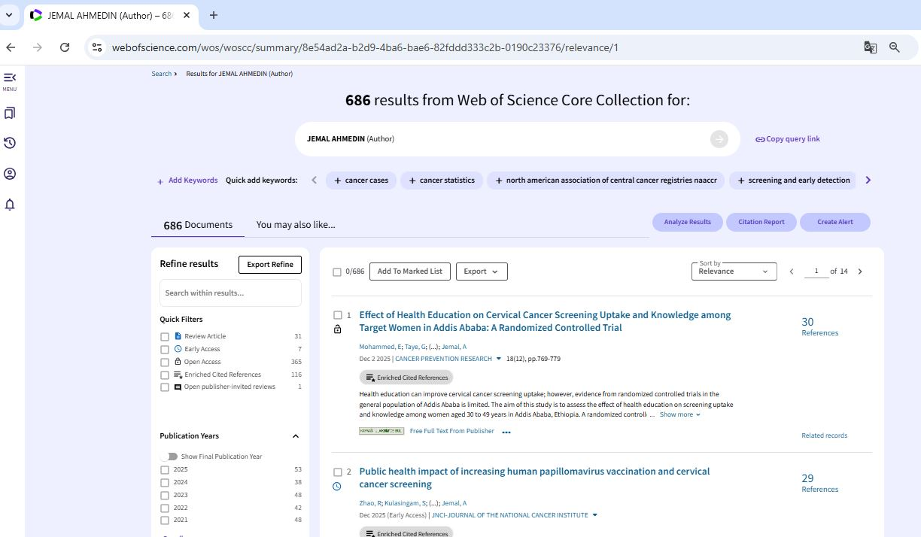
Öğretim üyesi/elemanının kendi makalelerinin yayınladığı derginin ‘Q değeri’ bilgisini bulmak için yayınlarının bulunduğu listede makalenin altındaki dergi ismine kıllanır.

Slide 17
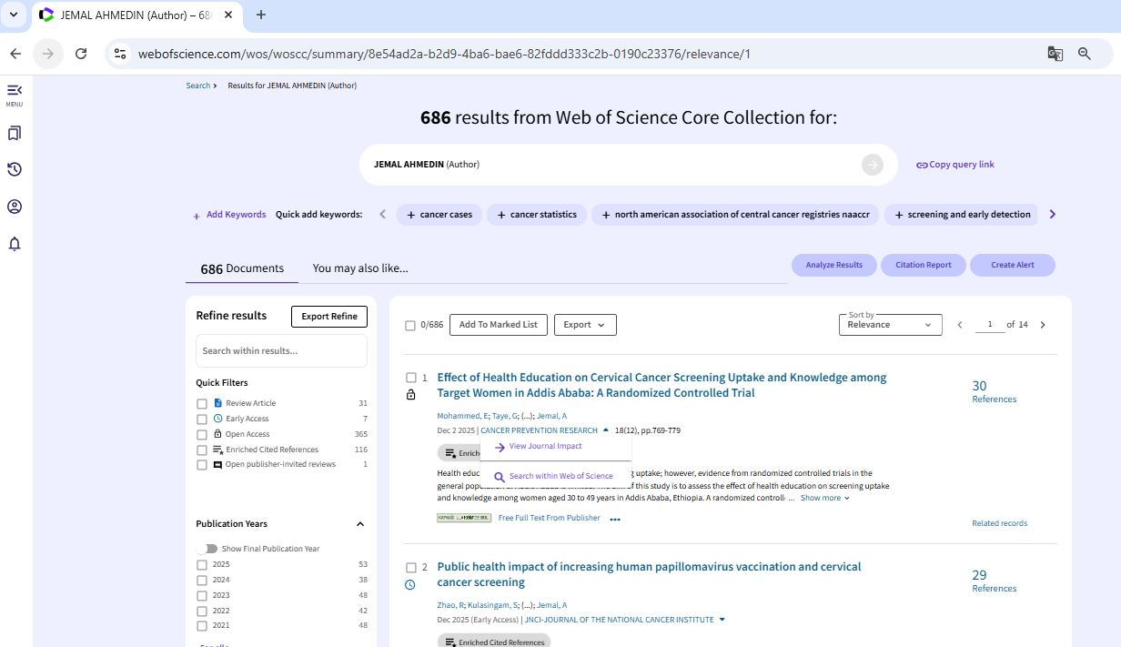
Açılan pencereden ‘View journal impact’ butonuna tıklanarak derginin Q değerine ulaşılır.

Slide 18
